Slide 1

Data Cleansing and Manipulation
OmahTI Learning Center Data Science

Slide 2
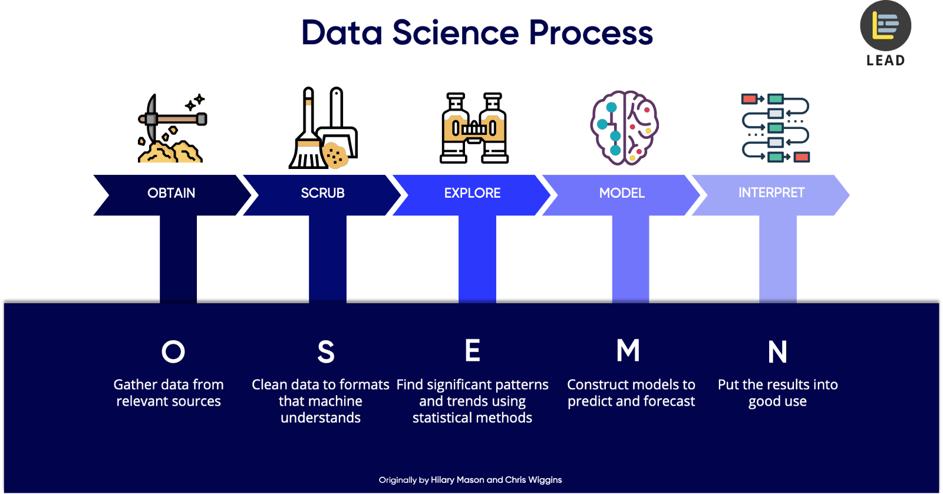
Review
Notes:
Pada tahap ini, semua nilai-nilai dalam dataset diidentifikasi dan dipelajari. Dalam beberapa kasus, ada nilai-nilai yang kosong/hilang dan merupakan suatu anomali dalam dataset, dimana nilai-nilai itu perlu diisi (biasanya diisi dengan nilai yang memiliki kemungkinan paling besar) atau diabaikan; dan dalam kasus yang lain, nilai yang kosong/hilang adalah memang bagian dari dataset (misalnya, kolom di bagian ‘pendapatan rumah tangga’ seringkali sengaja dibiarkan kosong oleh orang-orang yang memiliki pendapatan tinggi). Pada tahap ini sang analis seharusnya juga mengidentifikasi nilai-nilai yang ‘noisy’/menggangu (misalnya data yang tidak seharusnya/data yang salah) dan mengeluarkan data tersebut. Selain itu, ketidak-konsistensian data (nilai yang tidak biasa dalam suatu variabel) seharusnya juga ditangani oleh pendapat ahli atau ‘knowledge’ dari domain yang bersangkutan.

Slide 3
Outline
What and why data cleansing
Data types
Data cleansing techniques
Data manipulation techniques
Case study: AirBNB data

Slide 4
What is Data Cleansing
Identifying and removing (or correcting) inaccurate records from a dataset, table, or database and refers to recognising unfinished, unreliable, inaccurate or non-relevant parts of the data and then restoring, remodelling, or removing the dirty or crude data.

Slide 5
What is Data Cleansing
“Clean” data to format that machine would understand
Change the looks of data

Slide 6
What is Data Cleansing (cont.)
Very useful for modeling (using machine learning/statistical models)
Format that human understands != format that machine understands

Slide 7
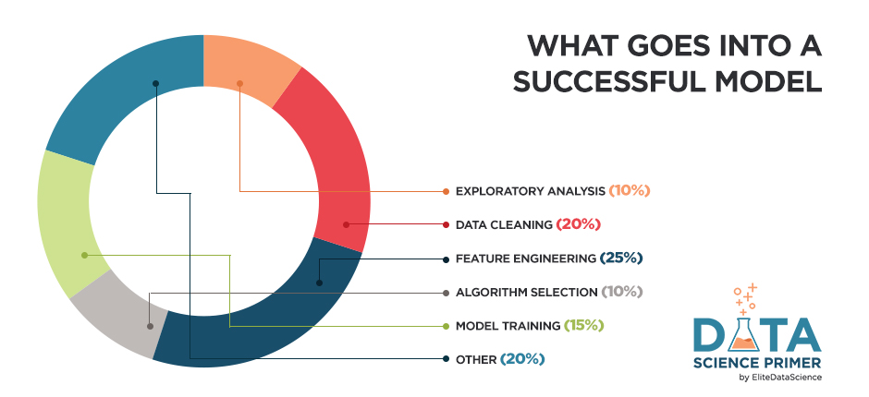
Why Data Cleansing

Slide 8
Why Data Cleansing (cont.)
“data scientists spend 80% of their time cleaning and manipulating data and only 20% of their time actually analyzing it.”

Slide 9
Why Data Cleansing (cont.)
Better data beats fancier algorithms.
In fact, if you have a properly cleaned dataset, even simple algorithms can learn impressive insights from the data!
Different types of data will require different types of cleaning.

Slide 10
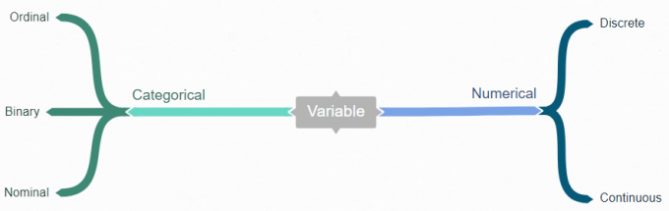
Jenis data
Numerik
Kategorik

Slide 11
Data numerik
Data yang bisa dihitung dan selalu direpresentasikan dengan angka
Diskrit : memiliki awal/akhir, biasanya bernilai bulat (tapi tidak harus) Contoh : banyak kendaraan, hari kerja, dsb.
Kontinu : tidak memiliki akhir, biasanya bisa bernilai tidak bulat Contoh : suhu hari ini, tinggi badan, dsb.

Slide 12
Data kategorik
Data yang tidak bisa direpresentasikan dengan angka
Binary : yang hanya terdiri dari dua nilai Contoh : ya atau tidak, sudah atau belum, dsb.
Ordinal : bisa terdiri dari lebih dari dua nilai, dan memiliki urutan Contoh : {jarang, biasa, sering}, {muda, tua}, {pertama, kedua, ketiga}, dsb.
Nominal : bisa terdiri dari lebih dari dua nilai, dan tidak memiliki urutan Contoh : kota, komentar, dsb.

Slide 13
Data Cleansing Techniques
Handling redundancy
Handling structural errors
Handling missing values
Handling outliers

Slide 14
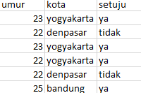
Handling Redundancy

Slide 15
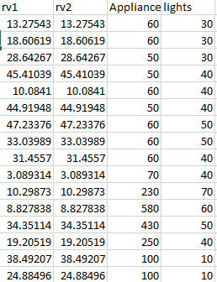
Handling Redundancy

Slide 16
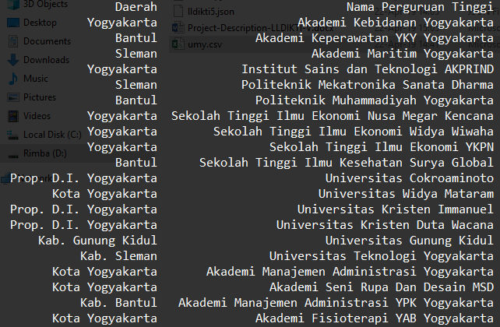
Structural Errors

Slide 17
Structural Errors
For instance, you can check for typos or inconsistent capitalization. This is mostly a concern for categorical features, and you can look at your bar plots to check.

Slide 18
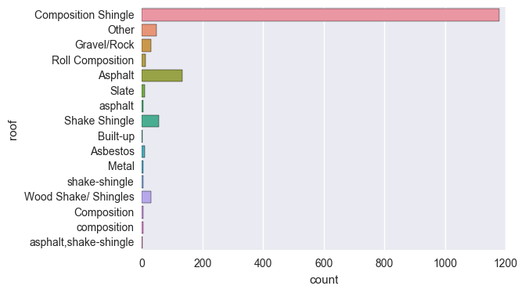
Structural Errors

Slide 19
Structural Errors
Finally, check for mislabeled classes, i.e. separate classes that should really be the same.
e.g. If ’N/A’ and ’Not Applicable’ appear as two separate classes, you should combine them.
e.g. ’IT’ and ’information_technology’ should be a single class.

Slide 20
Missing Values
Modeling algorithm can not accept missing data
Two possible ways:
Drop
Impute

Slide 21
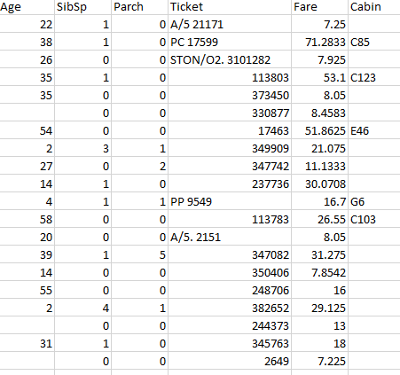
Missing Values

Slide 22
Missing Values
Drop : can drop by rows or columns if unsignificant
Impute : fill with median or mean (if numerical), or mode (if categorical)
Mean get stretched if outliers exist

Slide 23
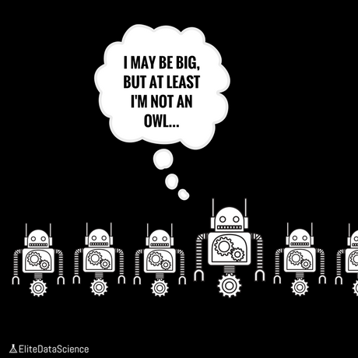
Outliers
Outliers can cause problems with certain types of models. For example, linear regression models are less robust to outliers than decision tree models.
In general, if you have a legitimate reason to remove an outlier, it will help your model’s performance.
However, outliers are innocent until proven guilty. You should never remove an outlier just because it’s a "big number." That big number could be very informative for your model.
We can’t stress this enough: you must have a good reason for removing an outlier, such as suspicious measurements that are unlikely to be real data.
Simply: there is no absolute rule to handle outliers

Slide 24
Data Manipulation
Data scaling
Dummy variable/one-hot encoding
Join table / merge
Etc.

Slide 25
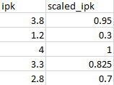
Data Scaling
Very useful in algorithm that use “distance” in its process e.g. K-Nearest Neighbor, Support Vector Machine, K-Means, etc.
Sometimes used in modeling using neural network or in image processing

Slide 26
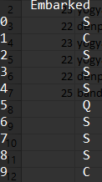
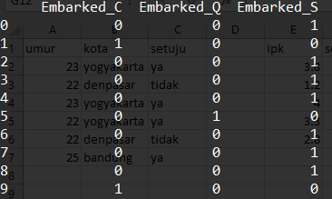
Data Manipulation
Change categorical data by create new columns whose values are binary

Slide 27
Join
Menggabungkan 2 buah table untuk mencari wawasan baru
Jenis Jenis Join/Merge :
Left Join
Right Join
Outer Join
Inner Join
https://pandas.pydata.org/pandas-docs/stable/user_guide/merging.html

Slide 28
Case Study
AirBNB data

Slide 29
Yang Harus dilakukan
Drop semua table yang mengandung url
Drop column yang banyak mengandung missing value
Isi coumn “cleaning_fee” dengan nilai rata-ratanya
Drop semua data perumahan/hotel/apartemen yang tidak pernah direview
Check perumahan/hotel/apartemen yang dicatat lebih dari sekali. Jika ada hapus yang berulang
Lakukan Scaling pada data “cleaning_fee” dan “extra_people”
Encoding “cancellation_policy”

